Slide 1
은행 거래 관리 프로그램
2015.03.31
정종윤

Slide 2



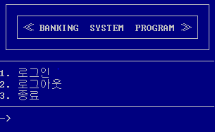
Purpose
은행 거래 관리 프로그램 구현
구현해야 할 기능
회원의 계좌 관리
예금 / 대출 / 거래 기능
기록 저장

Slide 3
System Requirements
회원 로그인 기능
입금 / 출금
송금
대출
상환
거래내역 조회

Slide 4
System Architecture
은행 거래 관리 프로그램
Transaction
App
Loan
기능 총괄
데이터 파일
메뉴
회원 로그인
보낸 사람
아이디
아이디
User
비밀번호
이름
계좌번호
잔액
신용등급
받는 사람
금액
대출 금액
상환 기간

Slide 5
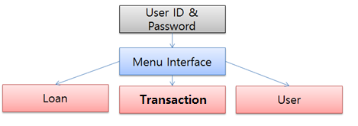
Processing Diagram
프로세스 처리도

Slide 6
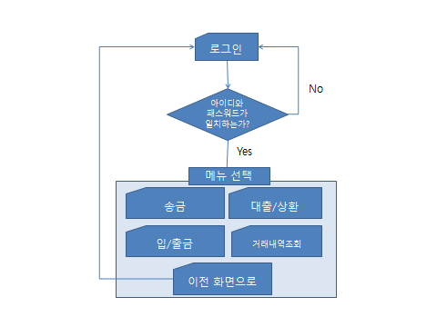
Processing Diagram
시나리오 흐름도
데이터 파일 입출력

Slide 7
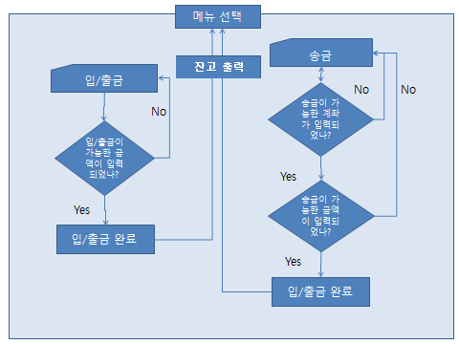
Processing Diagram
시나리오 흐름도

Slide 8
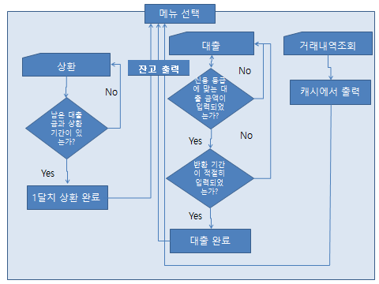
Processing Diagram
시나리오 흐름도

Slide 9



Major Modules and Functions

Slide 10
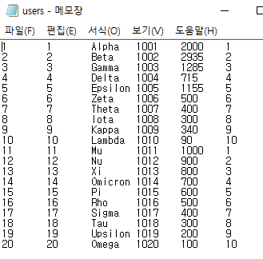
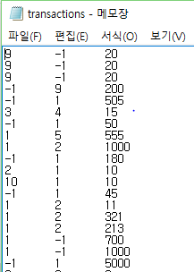
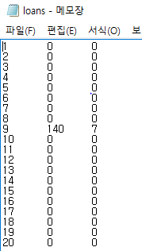
Major Modules and Functions
‘users.txt’, ‘transactions.txt’, ‘loans.txt’에 저장된 기존 데이터를 로드하여 데이터의 업데이트가 계속 이어지도록 한다.
기존 데이터 파일 로드
개인 정보를 담고 있는 users.txt
Transactions.txt에서는
최신 거래 내역이 위로 오도록 정렬
대출 내역은 Loans.txt에서 관리

Slide 11
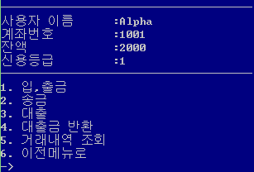
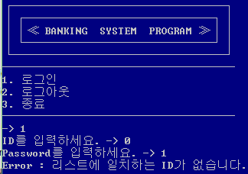
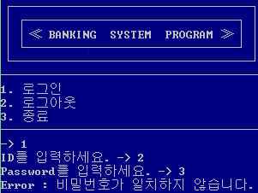
Major Modules and Functions
Users 배열에 저장된 데이터와
입력 받은 ID, 비밀번호를 비교하여
LoginedUser에 현재 유저의 주소 값을 저장
Login 함수
로그인이 성공하면 개인 정보와 메뉴 출력 목록에 일치하는 ID 가 없을 경우 비밀번호가 일치하지 않을 경우

Slide 12
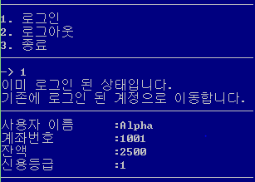
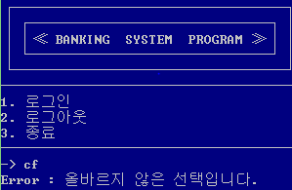
Major Modules and Functions
Users 배열에 저장된 데이터와
입력 받은 ID, 비밀번호를 비교하여
LoginedUser에 현재 유저의 주소 값을 저장
로그인 함수
로그인이 성공하면 개인 정보와 메뉴 출력 이미 로그인 된 상태에서 재 로그인 할 경우 문자를 입력 받았을 경우

Slide 13
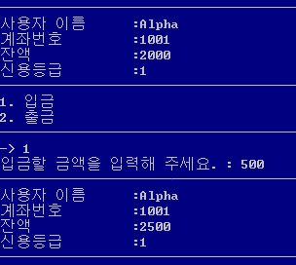
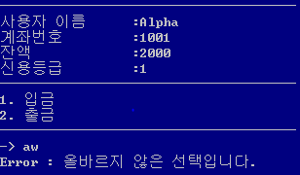
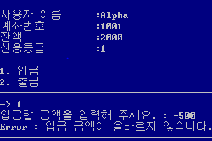
Major Modules and Functions
LoginedUser의 Balance를 _amount 만큼 추가시킴
Transaction & Cache 배열을 갱신
Deposit 함수
입금된 금액이 추가된 모습 문자를 입력 받았을 경우 입금 금액이 음수일 경우

Slide 14
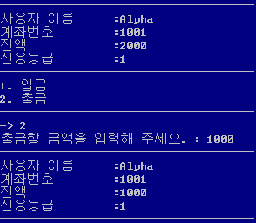
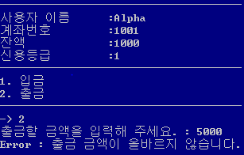
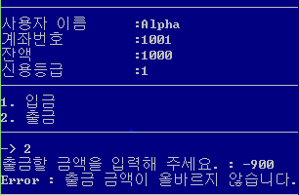
Major Modules and Functions
LoginedUser의 Balance를 _amount 만큼 감소시킴
Transaction & Cache 배열을 갱신
Withdraw 함수
출금이 성공적으로 된 모습 출금 금액이 잔액보다 큰 경우 출금 금액이 음수인 경우

Slide 15
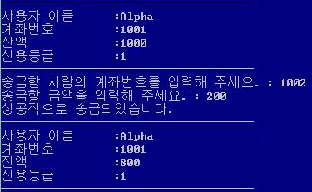
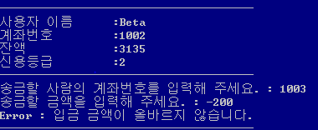
Major Modules and Functions
LoginedUser의 Balance를 _amount 만큼 감소시키고, 받는 상대방의 Balance는 _amount 만큼 추가시킴
Transaction & Cache 배열을 갱신
SendMoney 함수
계좌번호 1002 에 성공적으로 송금된 모습 입금 금액이 음수인 경우

Slide 16
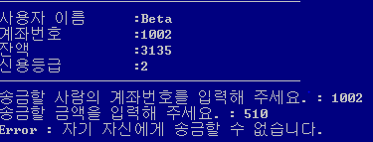
Major Modules and Functions
LoginedUser의 Balance를 _amount 만큼 감소시키고, 받는 상대방의 Balance는 _amount 만큼 추가시킴
Transaction & Cache 배열을 갱신
SendMoney 함수
계좌번호 1002 에 성공적으로 송금된 모습 자기 자신에게 송금하는 경우

Slide 17
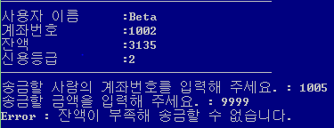
Major Modules and Functions
LoginedUser의 Balance를 _amount 만큼 감소시키고, 받는 상대방의 Balance는 _amount 만큼 추가시킴
Transaction & Cache 배열을 갱신
SendMoney 함수
계좌번호 1002 에 성공적으로 송금된 모습 송금 금액이 잔액을 넘어선 경우

Slide 18
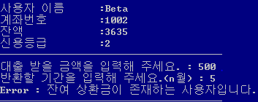
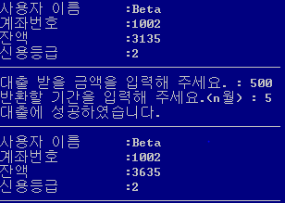
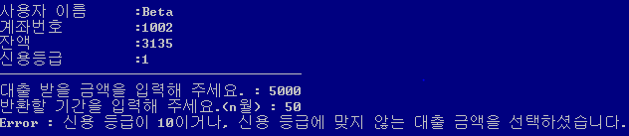
Major Modules and Functions
LoginedUser의 잔액을 추가
Loans 배열에 대출 기록을 저장
Transaction & Cache 배열을 갱신
Loan_money 함수
대출금을 다 갚지 않았을 경우
신용 등급을 넘어선 대출금액을 입력했을 경우
로그인이 성공하면 개인 정보를 출력

Slide 19
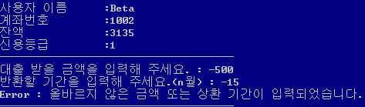
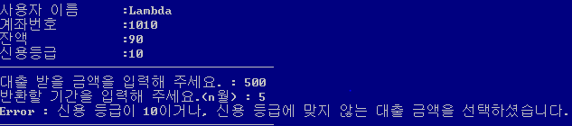
Major Modules and Functions
LoginedUser의 잔액을 추가
Loans 배열에 대출 기록을 저장
Transaction & Cache 배열을 갱신
Loan_money 함수
올바르지 않은 대출금액/상환 기간이 입력된 경우
신용 등급이 10인 경우
로그인이 성공하면 개인 정보를 출력

Slide 20
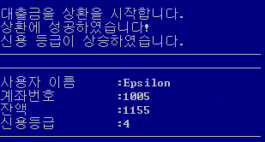
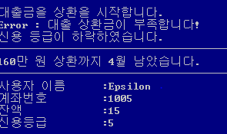
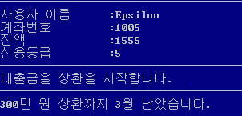
Major Modules and Functions
LoginedUser의 잔액을 감소
Loans 배열에 대출 기록을 삭제Transaction & Cache 배열을 갱신
Repayment 함수
대출시 설정한 상환 기간에 따라
대출금을 상환
잔액 부족으로 상환 실패 시
신용 등급이 하락
상환 성공 시 신용 등급이 상승

Slide 21
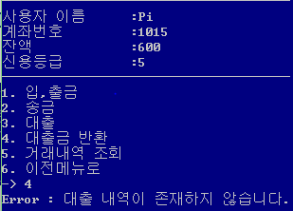
Major Modules and Functions
LoginedUser의 잔액을 감소
Loans 배열에 대출 기록을 삭제Transaction & Cache 배열을 갱신
Repayment 함수
대출시 설정한 상환 기간에 따라
대출금을 상환
대출 내역이 존재하지 않을 경우
상환 성공 시 신용 등급이 상승

Slide 22
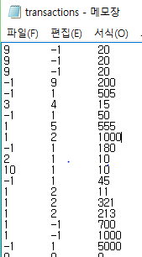
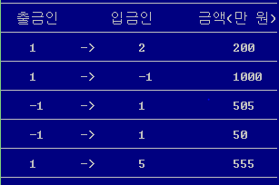
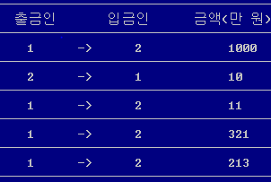
Major Modules and Functions
TransCache을 이용해 최근 거래 내역 5개를 출력함
거래 내역 출력
1의 거래 내역 출력 2의 거래 내역 출력 실제 Transactions.txt.파일

Slide 23
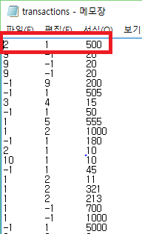
Major Modules and Functions
프로그램 종료 시 기존 txt 파일 데이터들을 현재 배열들로 업데이트 하여 저장
SaveFile 함수
프로그램 종료 전 프로그램 종료 후 새로 업데이트된 다른 파일도 마찬가지
Transactions.txt

Slide 24
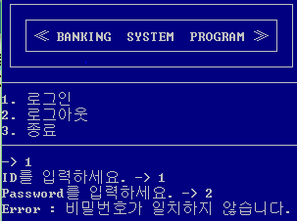
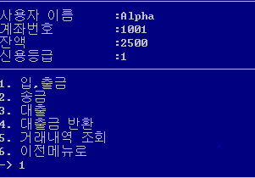
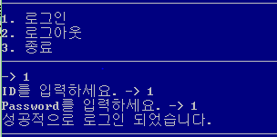
Simulation
회원 1이 로그인 -> 비밀번호 오류 -> 다시 시도-> 로그인 성공 -> 입금 100 -> 대출 200 -> 회원 5에게 송금 -> 거래 내역 확인 -> 종료

Slide 25
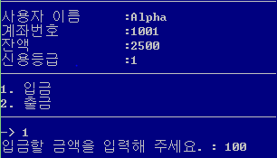
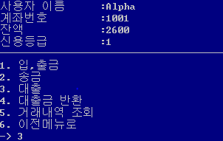
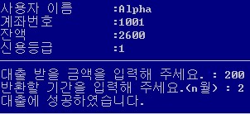
Simulation
회원 1이 로그인 -> 비밀번호 오류 -> 다시 시도-> 로그인 성공 -> 입금 100 -> 대출 200 -> 회원 5에게 송금 -> 거래 내역 확인 -> 종료

Slide 26
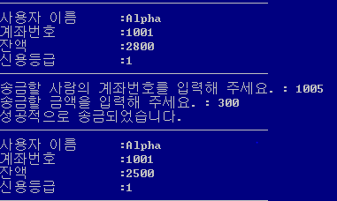
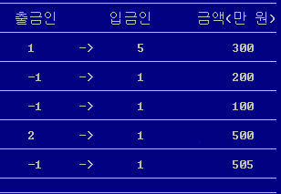
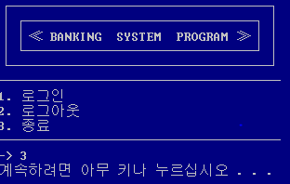
Simulation
회원 1이 로그인 -> 비밀번호 오류 -> 다시 시도-> 로그인 성공 -> 입금 100 -> 대출 200 -> 회원 5에게 송금 -> 거래 내역 확인 -> 종료

